Slide 1
Казкове морозиво
(навчальний проект)
Керівник проекту:
М. М. Золота

Slide 2
Навчальні дисципліни, близькі до теми проекту :
● Літературне читання;
● Образотворче мистецтво;
● Трудове навчання.

Slide 3
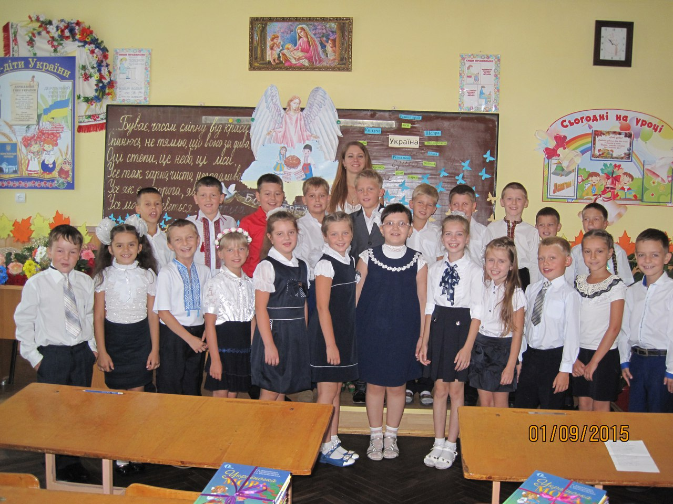
Склад проектної групи:
учні 4 – го класу

Slide 4
Тип проекту
● Груповий
● Середньої тривалості
● Творчий
● Практичний

Slide 5
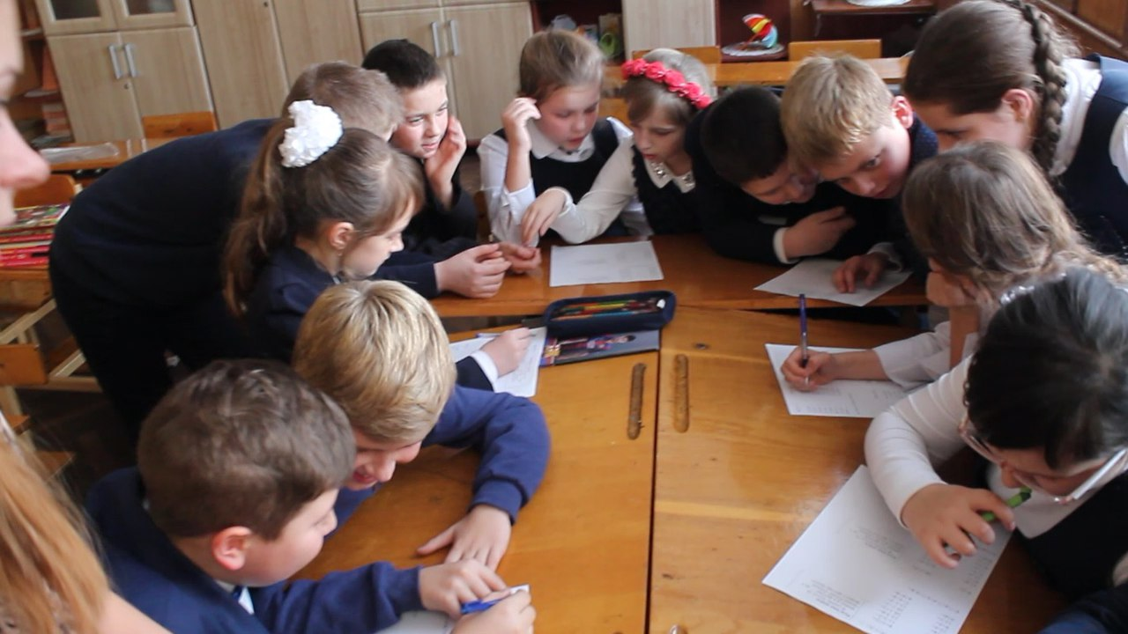
Мета проекту:
зробити морозиво "Казковий смак" привабливим для маленьких споживачів;
узагальнити та поглибити знання четвертокласників з теми "Народна казка" та "Літературна казка".

Slide 6
Завдання проекту:
● Група "Народна казка"
(ролі: керівник групи, літературний редактор, художник, дизайнер)
- прочитати 5 народних казок;
- обрати найцікавіші епізоди, намалювати до них ілюстрації;
- підібрати короткі й влучні цитати до кожного епізоду;
- створити 5 упаковок для морозива "Казковий смак".
● Група "Літературна казка" отримує те ж завдання
на матеріалі літературних казок.

Slide 7
Необхідне обладнання:

Slide 8
Передбачувані результати проекту:
серія 10 упаковок із зображенням казкових сюжетів для морозива "Казковий смак".

